Slide 1
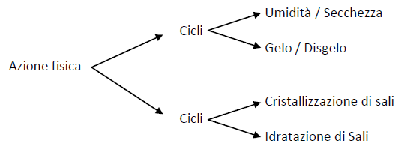
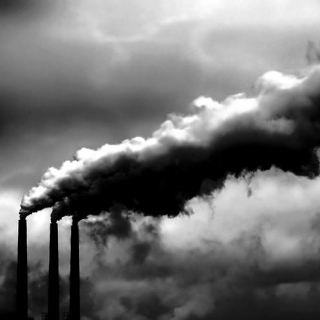
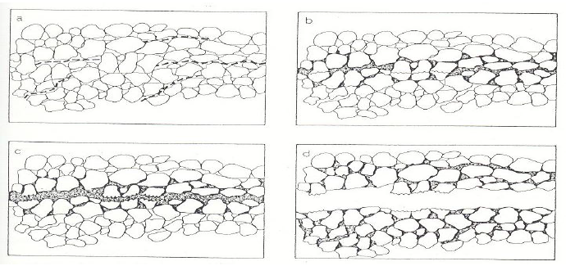
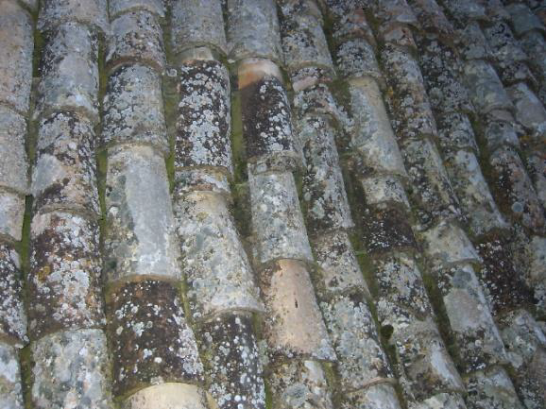
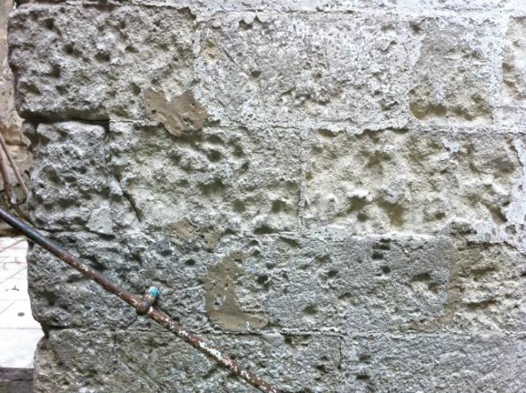
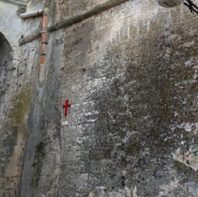
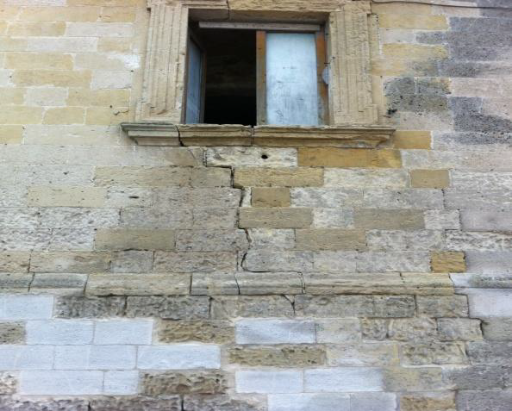
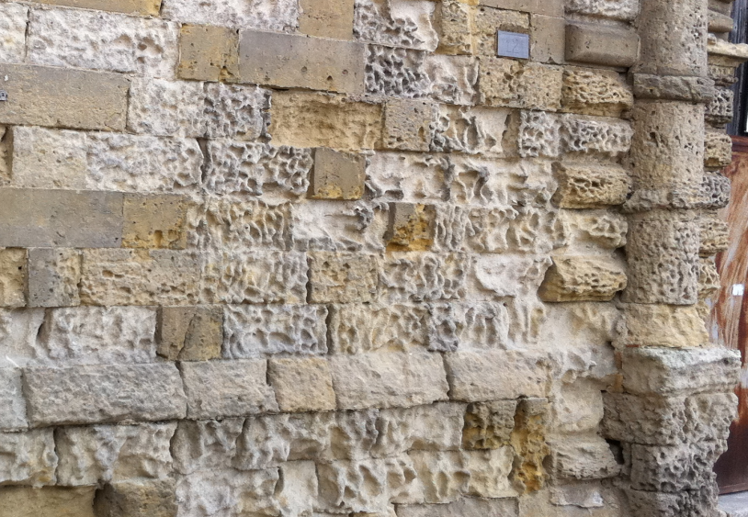
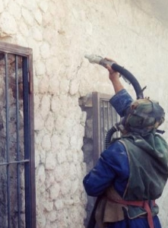
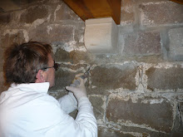
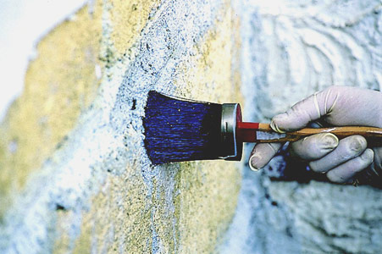
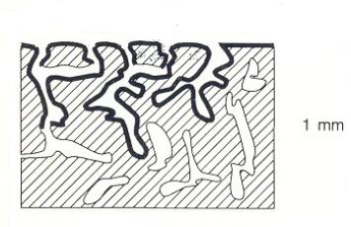
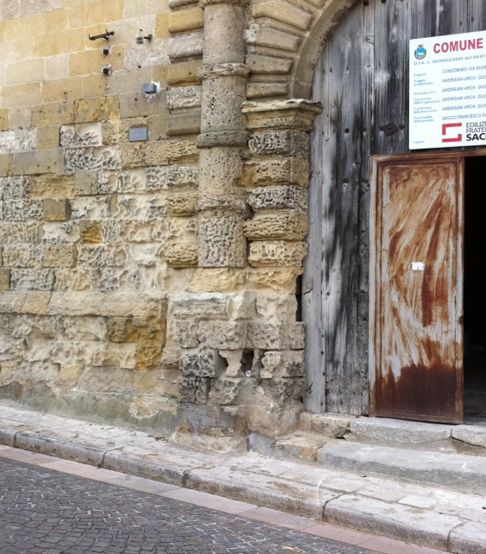



TECNICHE DI INTERVENTO SU MATERIALE LAPIDEO ANALISI PALAZZO SANTORO - BRONZINI
TÉCNICAS DE INTERVENCIÓN SOBRE EL MATERIAL PÉTREO ANÁLISIS PALACIO SANTORO - BRONZINI
PATOLOGIE. AGENTI E FORME DI ALTERAZIONE DEL MATERIALE LAPIDEO / PATOLOGIAS. AGENTES Y FORMAS DE ALTERACIÓN DEL MATERIAL LAPIDEO
I fattori che maggiormente contribuiscono alla alterazione delle pietre dei monumenti e all’emergere di forme di degrado sono:
Los factores que más contribuyen al deterioro de los monumentos de piedra y el surgimiento de las formas de deterioro son:
L’ACQUA
L'acqua in diversi stati (liquido, ghiaccio e vapore) è il principale agente di disturbo. Essa funge anche da veicolo per il trasporto di altre sostanze come i sali solubili, gli inquinanti atmosferici e gli organismi viventi, che aumentano in modo significativo nei processi di degrado della pietra.
L’INQUINAMENTO ATMOSFERICO
Nelle aree urbane o industrializzate, gli effetti dell'inquinamento atmosferico sul deterioramento della pietra sono particolarmente evidenti. Gli inquinanti atmosferici (solidi, liquidi e gas) reagiscono con i componenti della pietra, provocando varie forme di degrado (efflorescenze, patine, croste ...).
EL AGUA
El agua en diferentes estados (líquida, hielo y vapor de agua) es el principal agente de perturbación. También sirve como un vehículo para el transporte de otras sustancias como: sales solubles, contaminantes del aire y organismos vivos, que aumentan significativamente en los procesos de degradación de la piedra.
LA CONTAMINACIÓN DEL AIRE
En las zonas urbanas o industriales, los efectos de la contaminación del aire se manifiestan en el deterioro de la piedra. Los contaminantes del aire (sólidos, líquidos y gases) reaccionan con los componentes de la piedra, causando diversas formas de degradación (eflorescencias, pátinas, costras...).
L’aqua + cambio di fase - El agua + cambio de fase
Inquinamento atmosferico - Contaminación del Aire
I SALI SOLUBILI
I sali solubili causano danni fisici e chimici alle pietre, quando si cristallizzano all'interno o sulla superficie della stessa.
Il deterioramento causato da sali solubili può essere per esempio attraverso il passaggio del sale anidro all’idratato, questo comporta pressioni nelle pareti dei pori che possono causare fessurazioni.
GLI ORGANISMI VIVENTI
Alcuni organismi depositandosi sulle rocce vengono coinvolti nelle loro alterazioni chimiche e fisiche (biodeteriorazione). Tra gli agenti biotici più importanti maggiore incidenza assumono i batteri, i funghi, le alghe, i licheni, le piante superiori e gli animali.
LAS SALES SOLUBLES
Las sales solubles causan daños físicos y químicos a las piedras, cuando se cristalizan en el interior o en la superficie de las mismas.
El deterioro causado por las sales solubles pueden ser por ejemplo a través del paso de la sal anhidra a hidratada, esto implica presiones en las paredes de los poros que pueden causar fracturas.
LOS ORGANISMOS VIVOS
Algunos organismos se depositan sobre rocas e intervienen en sus cambios químicos y físicos (biodeterioro). Entre los agentes bióticos más importantes se encuentran: las bacterias, los hongos, las algas, los líquenes, las plantas y los animales superiores.
Processo di sale anidro per diventare idratata - Proceso de sal anhidra a sal hidratada
Deposito superficiale tetto di tegole (Palazzo Santoro-Bronzini)
Deposito superficial en las tejas del tejado (Palacio Santoro-Bronzini)
Di seguito sono descritte le forme più comuni di deterioramento delle pietre:
Las siguientes son las formas más comunes de deterioro de las piedras:
EROSIONE
I Asportazione di materiale dalla superficie dovuta a processi di natura diversa.
Quando sono note le cause del degrado, possono essere utilizzati anche termini come erosione per abrasione o erosione per corrasione.
EROSIÓN
La eliminación de material de la superficie debido a procesos de diferente naturaleza.
Cuando son notables las causas de la degradación, se puede utilizar términos como, erosión por abrasión o erosión por corrosión.
CROSTA
Crosta che si forma sulla parte esterna della pietra di spessore variabile, dura, fragile e distinguibile dalle parti sottostanti per le caratteristiche morfologiche e spesso per il colore che di solito è nero o grigio.
COSTRA
Costra que se forma sobre el exterior de la piedra de espesor variable, dura, frágil y se distinguen de las partes subyacentes por las características morfológicas y a menudo por el color que suele ser negro o gris.
ITALIA – Potenza
Facciata Nord (Palazzo Santoro-Bronzini) - Fachada Norte (Palacio Santoro-Bronzini)
Scala principale (Palazzo Santoro-Bronzini)
Escalera principal (Palacio Santoro-Bronzini)
Proyecto Final de Grado Ingeniería de Edificación Modalidad de intercambio académico curso 2011- 2012
FRATTURAZIONE O FESSURAZIONE
Degradazione che si manifesta con la formazione di soluzioni di continuità nel materiale e che può implicare lo spostamento reciproco delle parti.
FRACTURACIÓN O FISURACIÓN
Degradación que se manifiesta con la formación de soluciones de continuidad en el material y que puede implicar el desplazamiento recíproco de las partes.
ALVEOLIZZAZIONE
Degradazione di origine fisico-chimico, sotto forma di alveoli, caratteristici delle pietre porose. Gli alveoli sono spesso interconnessi e hanno distribuzione non uniforme.
ALVEOLIZACIÓN
Degradación de origen físico-química, en forma de alvéolos, que son característicos de las piedras porosas. Los alvéolos están interconectados y a menudo tienen una distribución desigual.
Finestra facciata principale (Palazzo Santoro-Bronzini)
Ventana fachada principal (Palacio Santoro-Bronzini)
Facciata Nord (Palazzo Santoro-Bronzini) - Fachada Norte (Palacio Santoro-Bronzini)
TECNICHE DI INTERVENTO CONSERVATIVO / TECNICAS DE INTERVENCIÓN CONSERVATIVA
Allo stato attuale i processi di intervento sono il più delle volte stabiliti in relazione al lavoro di conservazione della pietra, i quali sono:
En la actualidad los procesos de intervención más a menudo establecidos en relación al trabajo de conservación de la piedra, son los siguientes:
PULITURA
La pulizia della costruzione in pietra ha lo scopo di rimuovere lo sporco e i prodotti nocivi, cioè quelli che accelerano il deterioramento, dalla superficie.
Le alterazioni che devono essere rimosse più spesso sono: polvere e sporcizia di vario genere, sali solubili, croste dure, resti di antichi trattamenti, vegetazione, ecc. Questi prodotti non sono ben differenziati e si trovano di solito in uno strato più o meno regolare e persistente sulla pietra.
I principali metodi di pulizia sono:
  Metodi meccanici
  Metodi basati sull'acqua
  Metodi basati sull'applicazione di sostanze chimiche
  Applicazione del laser
  Applicazione degli ultrasuoni
  Metodi basati su solventi organici
  Metodi misti
  Estrazione dei sali solubili
  Biocidi
Los principales métodos de limpieza son los siguientes:
Los métodos mecánicos
Los métodos basados ​​en agua
Los métodos basados ​​en la aplicación de productos químicos
La aplicación del láser
La aplicación de ultrasonidos
Los métodos basados ​​en disolventes orgánicos
Los métodos mixtos
La extracción de las sales solubles
Biocidas
- Semplici metodi meccanici
- Progettazione di sabbia
- Microprogettazione di sabbia
- Métodos mecánicos simples
- Proyección de arena
- Microproyección de arena
- Pressione del getto d'acqua
- Acqua nebulizzata
- Vapore acqueo
- Agenti Acidi
- Agenti Basici
- Chorro de agua a presión
- Agua pulverizada
- Vapor de agua
- Agentes Ácidos
- Agentes Básicos
LIMPIEZA
La limpieza de la piedra de construcción tiene el propósito de eliminar la suciedad y los productos que aceleran el deterioro, desde la superficie.
Las alteraciones que deben ser eliminadas con más frecuencia son: polvo, suciedad de diversos tipos, sales solubles, costras duras, restos de tratamientos antiguos, vegetación, etc. Estos productos no están bien diferenciados y se encuentran generalmente en una capa más o menos regular y persistente en la piedra.
- Acqua + azione meccanica
- Acqua + vapore
- Acqua + prodotti chimici
- Agua + acción mecánica
- Agua + vapor
- Agua + productos químicos
CONSOLIDAMENTO
Il consolidamento della pietra è destinato ad aumentare la coesione dei componenti della superficie disgregata.
Esso viene ottenuto applicando, con modalità diverse, un prodotto sulla superficie della pietra per migliorare l'adesione tra la parte degradata e quella in buone.
Per conseguire una buona aderenza, il prodotto applicato non deve penetrare solo all'interno della pietra alterata ma anche sulla parte sana della pietra.
Progettazione di sabbia - Proyección de arena
PROTEZIONE
Lo scopo della protezione della superficie della pietra consiste nel diminuire la velocità dei processi di alterazione.
Per raggiungere questo scopo spesso una sostanza chimica viene applicata sulla superficie della pietra per renderla idrorepellente.
Di solito sono prodotti trasparenti che non alterano l'aspetto della pietra.
CONSOLIDAMIENTO
La consolidación de la piedra se destina a aumentar la cohesión de los componentes de la superficie disgregada.
Se obtiene mediante la aplicación, de un producto sobre la superficie de la piedra para mejorar la adherencia entre la parte dañada y la parte que está en buen estado.
Para lograr una buena adherencia, el producto utilizado no sólo debe penetrar
dentro de la parte alterada de la piedra, sino también en la parte sana de la misma.
Iniezione di materiale consolidante
Inyección de material consolidante
PROTECCIÓN
El propósito de la protección de la superficie de la piedra es disminuir la velocidad de los procesos de alteración.
Para lograr este propósito a menudo se aplica sobre la superficie de la piedra una sustancia química para que sea repelente al agua.
Por lo general son productos transparentes que no alteran la apariencia de la piedra.
Sezione trasversale di una pietra porosa, trattata con un consolidante di origine organico.
Sección transversal de una piedra porosa, tratada con un consolidante de origen orgánico
Applicazione di un prodotto idrorepellente - Aplicación de un producto hidrorepelente
REINSERIMENTO VOLUMETRICO
Si tratta di ripristinare il volume originale e la forma della pietra.
Una volta fatto il consolidamento della pietra si deve realizzare una malta impermeabilizzante cementizia con arido fatto con la stessa pietra, quindi non c'è nessuna alterazione cromatica.
Quando il grado di deteriodo della pietra è molto avanzato si procederà a sostituire la pietra danneggiata con un'altra.
MANUTENZIONE E CONSERVAZIONE PREVENTIVA
Ci sono due tipi di interventi volti a raggiungere una buona efficacia e durata dei risultati ottenuti nelle fasi precedenti (manutenzione), in modo da rallentare il ritmo di degrado delle costruzione in pietra, specialmente nelle aree urbane, e soprattutto dove l'azione industriale è presente (manutenzione preventiva).
Nella fase di mantenimento si prevede la revisione periodica e il controllo dei fattori connessi con l'alterazione della pietra ricostruita.
Per quanto riguarda la conservazione preventiva bisogna analizzare i parametri ambientali e inquinanti dell'aria dove è localizzata la costruzione. Questo è uno degli aspetti principali da considerare.
Per ogni edificio ci dovrebbe essere un programma specifico di manutenzione e conservazione preventiva.
MANTENIMIENTO Y CONSERVACIÓN PREVENTIVA
Hay dos tipos de intervenciones para lograr una buena eficacia y duración de
los resultados obtenidos en las etapas anteriores (mantenimiento), así como para disminuir la velocidad de degradación de la piedra de construcción, especialmente en las zonas urbanas y sobre todo donde la acción industrial está presente (mantenimiento preventivo).
En la fase de mantenimiento se debe realizar la revisión periódica y el control sobre las partes restauradas de la piedra.
En cuanto a la conservación preventiva se debe analizar los parámetros ambientales y contaminantes del aire donde se localiza la construcción. Este es uno de los principales aspectos a tener en cuenta.
Para cada edificio debe haber un programa específico de mantenimiento y conservación preventiva.
REINSERCIÓN VOLUMÉTRICA
Se trata de restaurar el volumen original y la forma de la piedra.
Una vez que se haya hecho la consolidación de la piedra se debe realizar un mortero con árido procedente de las piedras que serán sustituidas de este modo recuperaremos la forma original de las piedras sin alteraciones cromáticas.
Cuando el grado de descohesión de la piedra es muy avanzado, se procederá a sustituir la piedra dañada por otra de iguales características.
Posizione di pietre che hanno perso il volume originale (porta palazzo Santoro - Bronzini)
Localización de piedras que han perdido el volumen original (puerta palacio Santoro-Bronzini)
Alumno: JAVIER SANTAMATILDE CAÑAS
Tutor destino: ANTONELLA GUIDA
Tutor ETSGE: Mª ISABEL GINER GARCIA
UNIVERSITÀ DEGLI
STUDI DELLA
BASILICATA
Notes:
1
1

